Slide 1
Полупустыни и пустыни России
животные, растения, заповедники, карта зоны пустынь России.

Slide 2
Животные пустынь и полупустынь России.
Животный мир пустынь и полупустынь России достаточно разнообразный. Вот только днем, когда палящие лучи солнца не жалеют никого и ничего, здесь мало кого можно увидеть, большинство зверей ведут ночной образ жизни - геконы, песчанки, тушканчики, удавы днем прячутся в глубоких норах.

Slide 3
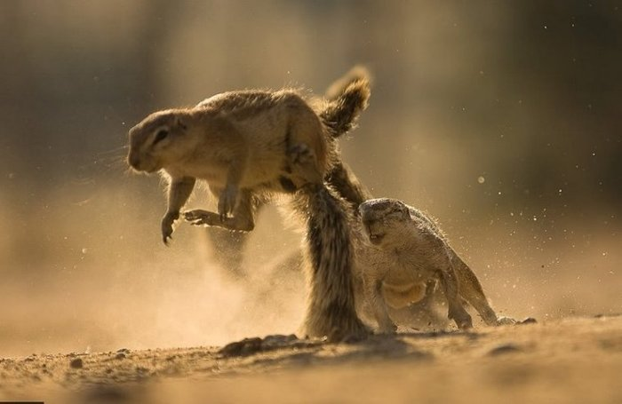

Slide 4
Из постоянных жильцов здесь больше всего грызунов: полевых мышей, сусликов и тушканчиков, хомяков.
Настоящим охранником можно назвать суслика, который как столбик, настороженно всматривается во все стороны, а если вдруг увидит человека, то сразу же издает свист - значит, пора прятаться. И все как будто сквозь землю проваливаются - в свои норы.
Настоящим охранником можно назвать суслика, который как столбик, настороженно всматривается во все стороны, а если вдруг увидит человека, то сразу же издает свист - значит, пора прятаться. И все как будто сквозь землю проваливаются - в свои норы.

Slide 5
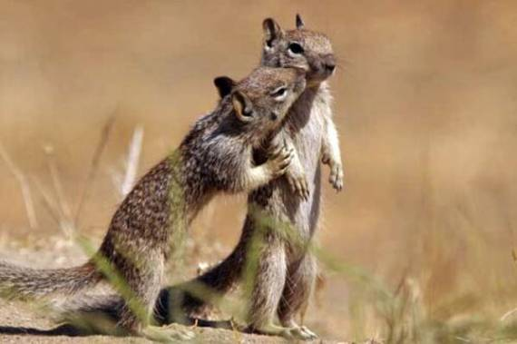
Прикольные суслики

Slide 6
Когда-то здесь жили и степные сурки - байбаки, но сегодня они почти полностью истреблены охотниками. Почти все грызуны на зиму впадают в спячку, а некоторые из них засыпают и когда становится невыносимо жарко.

Slide 7
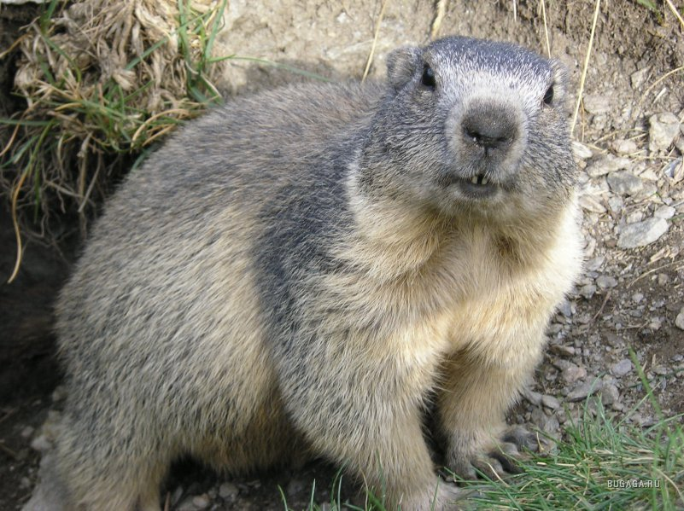
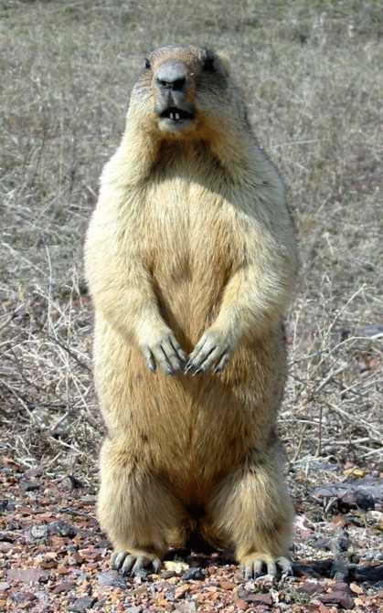
СУРКИ

Slide 8
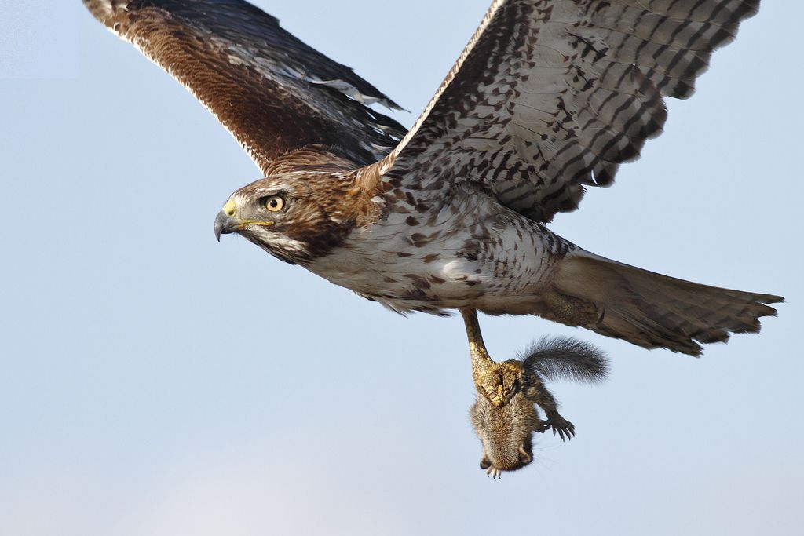
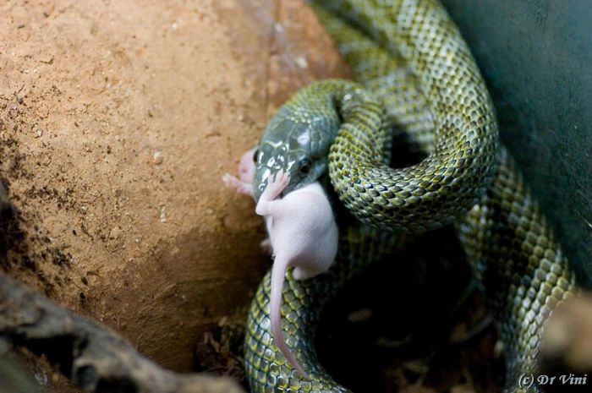
Грызуны - это основная пища для многих хищников, птиц и змей, изобилие которых просто поражает.

Slide 9
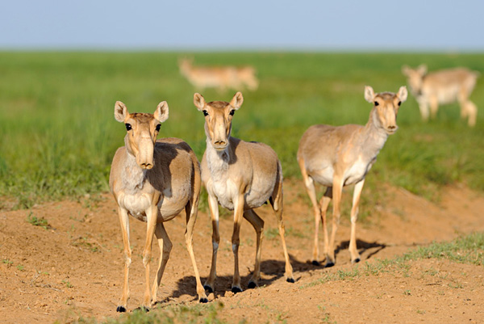
Из крупных животных выделяются сайгаки. Еще совсем недавно эти антилопы находились на грани вымирания, но благодаря природоохранным действиям, их численность увеличилась. Сайгаки очень грациозны даже при беге со скоростью до 80 км/ч!

Slide 10
Растения пустынь и полупустынь России.
Не смотря на суровость пустынь и полупустынь России, растительность здесь относительно разнообразная. Полноправными хозяевами считаются полыни и эфемероиды, но много и других - злаки, кактусы, верблюжья колючка, эфедра, кендырь, песчаная акация, многолетние травы и даже цветы - тюльпаны, ремерии, малькомии. Условия, в которых живут эти растения, спровоцировали развитие разных способностей для приспособления выживания: некоторые растения быстро вянут, но сохраняют при этом в земле свои органы (луковицы, клубни), другие же за два-три месяца проходят полный цикл жизни.

Slide 11
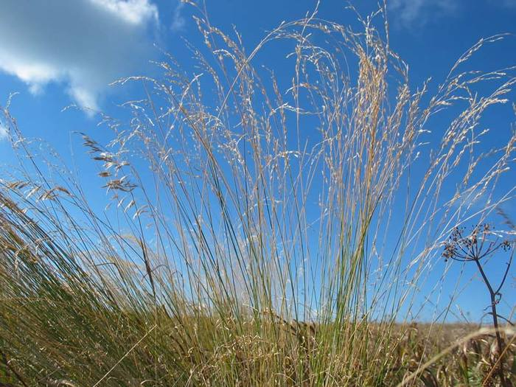
К таким относится крошечный злак мятлик луковичный.
Если влаги мало, это растение мало заметно - невысокое, с маленьким колоском, но если же влаги более чем достаточно, мятлик укрывает земли густым зеленым "ковром".

Slide 12
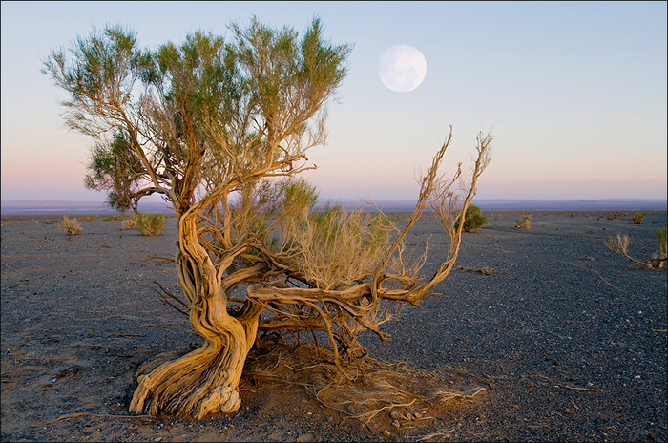
Одним из самых интересных является саксаул. Это растение растет только в сообществе с другими. Саксаулы своими корнями закрепляют песок, а их древесина настолько плотная, что не тонет в воде, листьев у саксаула практически нет, поэтому он мало испаряет влаги.

Slide 13
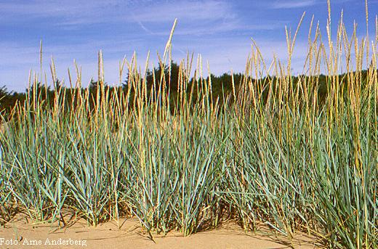
Злак элимус может достигать высоты в рост человека, он настолько пышно и мощно разрастается, что издали его можно принять за большой куст.

Slide 14
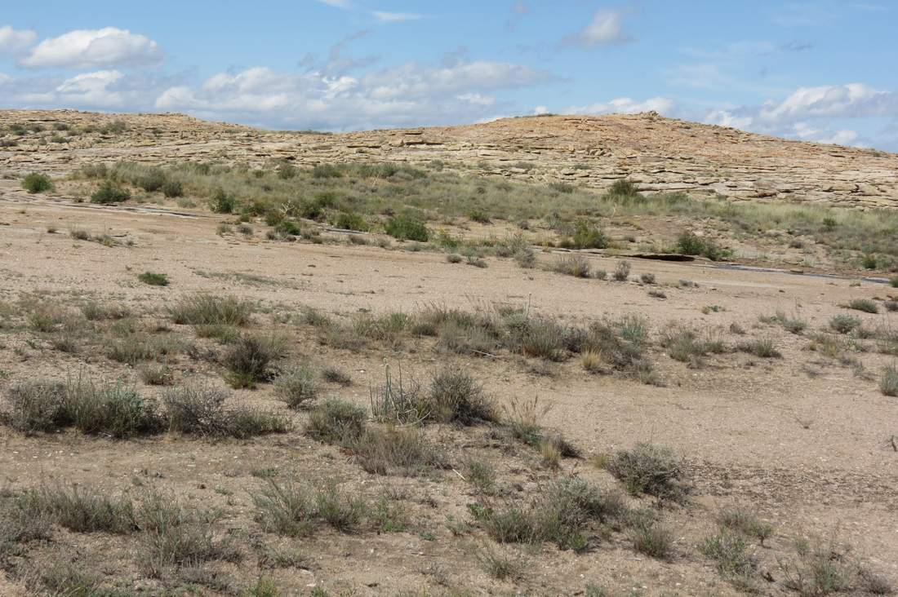
Черная полынь - называется так именно за свой цвет, она почти без листьев, но очень хорошо вьется, поэтому укрывает большие территории земли, которые тоже стали называть "черными" и спасает от голода даже в самые засушливые времена.

Slide 15
Пустыни и полупустыни на карте природных зон России.

Slide 16
Даже незначительное вмешательство человека в жизнь флоры и фауны приводит к ее изменению и, к сожалению, не всегда к благоприятному. Так же произошло и с этой природной зоной. Многие растения, птицы и животные занесены в Красную книгу. Для спасения пропадающих видов созданы заповедники - Богдинско-Баскунчакский и Астраханский, заказники - Пески Берли, Степной, Ильменно-Бугровой, создано 35 памятников природы.

Slide 17
Презентацию выполнил: ученик 4-Б класса Яланжи Илья

